Slide 1
YAKIN DOĞU ÜNİVERSİTESİ KALİTE VE AKREDİTASYON KOORDİNATÖRLÜĞÜ
AKREDİTASYONUN FELSEFESİ
Prof. Dr. Selda Önderoğlu
YDÜ Kalite ve Akreditasyon Koordinatörü
18.11.2019

Slide 2
Kalite Güvencesi
Bir ürün veya hizmetin her türlü kalite unsurunu tam olarak yerine getirdiğine dair güvence sağlayabilmek için yapılan tüm planlı ve sistematik işlemlerdir.
“Kaliteliyim” söyleminin nasıl yapıldığının kanıtlanmasıdır..

Slide 3
Üniversitede Kalite Güvencesi
Bir yükseköğretim kurumunun eğitim, öğretim, araştırma faaliyetleri ile idari hizmetlerinin kalitesinin kapsamlı, sistematik ve düzenli olarak değerlendirilmesi ve kalitelerinin geliştirilmesi.
Bir yükseköğretim kurumunun/programının iç ve dış kalite standartlarına uygun ölçülebilir göstergeleri kullanmasıdır.

Slide 4
KALİTE GÜVENCESİ DÖNGÜSÜ
Dış Değerlendirme
İyileştirmeyi kararlı hale getir ve yeni çalışma kurallarını düzenle
İç Değerlendirme
Ne yapmak gerektiği ve Nasıl yapılacağını belirle
Önlem al (Ö)
Planla (P)
Uygula (U)
Kontrol et (K)
Sonuçları değerlendir ve varsa sapma nedenlerini anla
Planı ve ölçüm araçlarını uygula
PUKÖ
(PDCA)
İÇ DEĞERLENDİRME
DIŞ DEĞERLENDİRME
Prof. Dr. Orhan UZUN
Yükseköğretim Kalite Kurulu Başkanı(161116)

Slide 5
KALİTE GÜVENCESİ NASIL SAĞLANIR ?
Kalite Güvencesi kurum/birim için yapılan SWOT analizleri ve özdeğerlendirme sonucunda saptanan ve stratejik planlarda veya akreditasyon el kitaplarında (öz değerlendirme hazırlama kılavuzu) belirtilen iyileştirme alanlarına ilişkin göstergeler izlenerek ve iyileştirilerek sağlanır.

Slide 6
Yükseköğretim Kalite Güvencesi Sistemi
girdi
süreç
çıktı
Misyon beyanı
Gerçekleşen misyon
yönetim
eğitim programları
mezunlar
politika
Ulaşılan hedefler
Amaç
ve
Hedef
personel
araştırma projeleri
bilimsel üretim
Ulaşılan çıktılar
öğrenciler
Beklenen çıktılar
Paydaş memnuniyeti
kaynaklar
topluma hizmet
hizmetler
fiziki altyapı

Slide 7
Kalite Güvence Sistemi Neden Önemlidir?
Eğitim kalitesinin objektif bir şekilde incelenmesine izin verir.
Tüm taraflara karşı şeffaflığın sağlanmasına yol açar.
Üniversitenin iç ve dış paydaşlara karşı sorumluluğunu yerine getirdiğinin kanıtıdır (hesap verebilirlik).
Eğitimin akademik (öğretim, müfredat vb.) ve yapısal (binalar, bilgisayarlar vb.) olarak kalitesini güvence altına alır.

Slide 8
İÇ VE DIŞ KALİTE GÜVENCESİ
1-İç değerlendirme
2-Dış değerlendirme
GÜNÜMÜZDE:ESG 2015 ( European Standards and Guidelines for Quality Assurance)
---- Bologna Süreci(1999-2010) - Avrupa Yüksek Öğrenim Alanı (AYA-EHEA)(2010-…)

Slide 9
İÇ KALİTE GÜVENCESİNİ SAĞLAMADA
Ekip çalışması
Yönetim ve yönetişimde Kararlılık
Paylaşım
Tüm tarafların aynı sorumluluk ve disiplin ile çalışması
önemlidir!

Slide 10
DIŞ DEĞERLENDİRME
Bir yükseköğretim kurumunun veya programının,eğitim-öğretim ve araştırma faaliyetleri ile idari hizmetlerinin kalitesinin yetkilendirilen dış değerlendiriciler veya bağımsız kalite değerlendirme kuruluşu tarafından değerlendirilmesidir.
Dış Değerlendirme değişik şekillerde olabilir:
-DENETLEME ( audit)
-AKRAN DEĞERLENDİRMESİ ( peer evaluation)
-KURUMSAL DIŞ DEĞERLENDİRME (Instıtutıonal evaluation)
-AKREDİTASYON (accreditation)
(

Slide 11
PROGRAM AKREDİTASYONU
Bir dış değerlendirici kurum tarafından belirli bir alanda önceden belirlenmiş akademik ve alana özgü standartların bir yükseköğretim programı tarafından karşılanıp karşılanmadığını ölçen değerlendirme ve dış kalite güvence sürecidir
BAĞIMSIZ!!

Slide 12
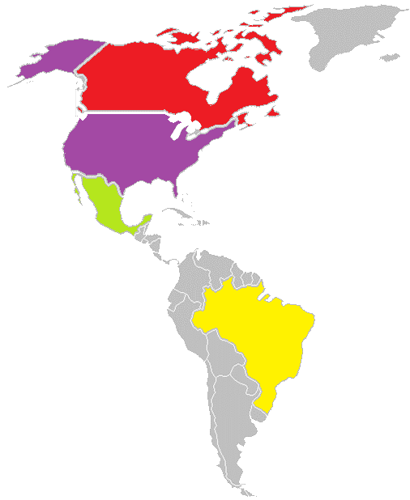
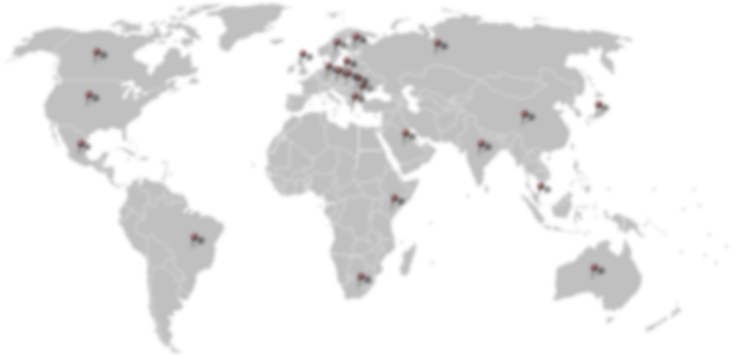
Kanada
Devlet eliyle oluşturulmuş akreditasyondan sorumlu bir çatı sistem bulunmamaktadır.
Amerika Birleşik Devletleri
Kalite güvencesi açısından başlıca araç olarak akreditasyon kullanılmaktadır.
USDE
National Advisory Committee on Institutional Quality and Integrity
Meksika
1950 yılında kurulmuş olan Üniversite ve Yükseköğretim Kurum-
larının Ulusal Birliği (ANUIES)
Brezilya
2004 yılında yasa ile devlet destekli olarak oluşturulan Ulusal
Yükseköğretim Değerlendirme Sistemi (SINAES)
Notes:
Kanada
Kalite güvencesi 10 eyalet ve 3 bölgede yerel yönetimlerin mevzuatlarına bağlıdır.
Her üniversite kendi kalite güvence standartları ve prosedürlerini belirlemektedir.
İlgili eyaletin kalite güvence yetkilileri tarafından dış değerlendirme yapılmaktadır.
Amerika Birleşik Devletleri
Akreditasyon özel ve kar amacı gütmeyen kurumlar tarafından yapılır.
Bölgesel, ulusal ve özelleşmiş akreditasyon kurumları onay/tanınma için iki kuruluş mevcuttur.
Amerika’da ilk çatı kuruluş 1949 yılında kurulan akreditasyon Komisyonu (COA)’dır. Coa yıllar içinde değişerek CHEA şekillenmiştir.
CHEA 1996 yılında devlete bağlı olmayan bir yapıda kurulmuştur.
Tanıma / Onayı akreditasyon kuruluşları için akademik bir meşruiyet sağlar.
5 yıllık ara raporla birlikte 10 yıl süreyle geçerlidir.
USDE Tanıma / Onayı, devlet hibesini veya öğrenci yardım kaynaklarını kullanan kurumları veya programları akredite eden akreditasyon kuruluşları için gereklidir.
5 yılda bir tekrar gözden geçirilir.
Kurumsal Kalite ve Bütünlük Ulusal Danışma Komitesi (NACIQI) Eğitim Bakanlığına bağlıdır. Akreditasyon ajanslarına onay veren yapıdır. Bu onayı almayan bir ajans tarafından akredite edilen yükseköğretim kurumu federal fonlardan yararlanamaz.
Meksika Kalite güvencesinden sorumludur. Kurumsal ve program bazında akreditasyon yapmaktadır.
Brezilya Kalite güvencesinden sorumludur. Bu sorumluluk üç bileşenden oluşur: kurum iç değerlendirme, ders değerlendirme ve öğrenci başarı değerlendirmesi

Slide 13
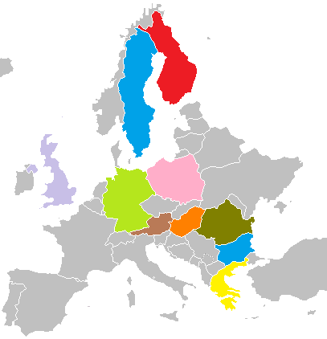
Birleşik Krallık
Kalite Güvencesi Ajansı (QAA), yükseköğretim kurumları tarafından katkı sağlanan merkezileştirilmiş bağımsız bir kuruluştur.
Britanya Akreditasyon Kurulu (BAC) 1984 yılında kurulmuş ulusal akreditasyondan sorumlu kar amacı gütmeyen bağımsız bir kuruldur.
Almanya
Eğitim ve Kültür İşleri Bakanları Daimi Konferansı (KMK, konsorsiyum) tarafından Akreditasyon Konseyi (Akkreditierungsrat) 2010 yılında kurulmuştur.
Finlandiya
Daha önce eğitim kademelerinin her biri için ayrı olan kurumlar, yükseköğretimde FINEEC, 2014 yılında birleşmiştir.
Avusturya
Avusturya Kalite Güvencesi ve Akreditasyon Ajansı (AQ Austria) 2012 yılında «Yükseköğretimde Kalite Güvencesi Kanunu» ile oluşturulmuştur.
Notes:
Birleşik Krallık
QAA 1997 yılında kurulan bağımsız ve kar amacı gütmeyen bir kuruluştur.
Rolü, yükseköğretimde standartların ve kalitenin korunduğuna ve geliştirildiğine dair kamu teminatı sağlamaktır.
Üniversiteler ve diğer yükseköğretim kurumlarının dış değerlendirmesini yapmaktadır.
Yükseköğretim kurumları 6 yılda bir değerlendirmeden geçmektedir.
BAC tarafından yapılan akreditasyon öğrenci ziyaretçi vizesi verilmesi ile bağlantılı olarak devlet tarafından kabul edilmektedir.
Akreditasyon kurumsal düzeyde yürütülmektedir.
Uluslararası akreditasyon da yapılmaktadır.
Almanya
Almanya’da eğitim eyaletlerin sorumluluğunda olup yükseköğretimde kalite gelişiminden eyalet eğitim ve kültür işleri bakanları sorumludur.
Alman Akreditasyon Sisteminde, yükseköğretim kurumlarının eğitim programlarının akreditasyonu Akreditasyon Ajansları tarafından yapılmakta olup, bu ajansların akreditasyonu ise Akreditasyon Konseyi tarafından yapılmaktadır.
Akreditasyon Konseyi sürecin temel gereksinimlerini tanımlayan ve herhangi bir akreditasyonun güvenilir, şeffaf ve uluslararası kabul görmüş kriterler temelinde yürütülmesine özen gösterir.
Finlandiya
Finlandiya Eğitim Değerlendirme Merkezi (FINEEC) bağımsız bir kamu kurumudur.
Okul öncesi eğitimden yükseköğretime kadar tüm öğretim sağlayıcılarının eğitimle ilgili değerlendirmelerini yürütmektedir. Faaliyet alanı: eğitim sağlayıcıları ve yükseköğretim kurumlarının eğitimle ilgili değerlendirilmesi, temel ve ortaöğretim eğitimleri için öğrenme çıktılarının değerlendirilmesi, değerlendirme ve kalite güvencesi ile ilgili konularda eğitim sağlayıcıları ve yükseköğretim kurumlarının desteklenmesi.
Avusturya
İdari ve mali özerkliğe sahip bir kamu kuruluşudur.
Faaliyet Alanları: Kurumsal ve Program Değerlendirme, Akreditasyon, Denetleme, Danışmanlık

Slide 14
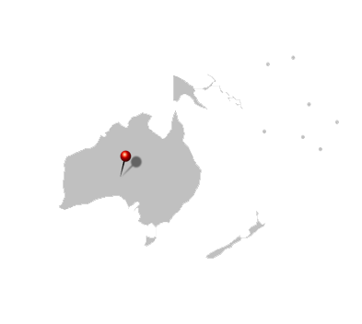
Avustralya
Yükseköğretim Kalite Standartları Ajansı (TEQSA) 2011 yılında kanunla oluşturulmuş bağımsız bir kurumdur.
Avustralya'nın çeşitlilik gösteren, büyük ve karmaşık yükseköğretim sektörünün kalitesi düzenlemek ve garanti altına almakla yükümlüdür.

Slide 15
Yükseköğretim Kalite Kurulu –TR YÖKAK
Kanun ile kurulan Bağımsız kuruluş (2017)
Program akreditasyonu yapan ajansların tanınması ve tescili
Kurumsal Dış Değerlendirme

Slide 16
Dünyadaki Mevcut Ağlara bir örnek-ENQA
2000 yılında kurulmuş dış Kalite Güvencesi Ajansları ağıdır.
Üyeler 2015 ESG kriterlerine sahip olmalıdır.
AYA ülkelerinden (26 ülke) 48 tam üyesi vardır.
AYA dışında kalan 15 ülke de dahil 47 bağlı üyesi vardır.

Slide 17
KALİTE GÜVENCESİ & AKREDİTASYON SÜRECİ
ETKİNLİKLER
SÜREKLİ
İYİLEŞTİRME
Akreditasyon ?
Dış Değerlendirme
İç Değerlendirme, İyileştirmeler
Kalite Yönetimine Geçiş
Stratejik Plan
Karşılaştırma, Vizyon, Misyon
Öz değerlendirme
ZAMAN
Notes:
Kurum ve bölüm için. Bölüm için eşdeğerli sayılmanın bitimine ve yeniden değerlendirilmeye girilene kadar “akreditasyon ara sonucu ile sonuçlanıyor.

Slide 18
AKREDITASYON kuruluşu (ajansı)
Çıktıları nasıl sağladığınıza daha fazla odaklanır
Yani
çıktılara varmak için gerçekleştirdiğiniz süreçlere ve bu su süreçleri nasıl yönettiğinizi sorgular
Planla-uygula-kontrol et- önlem al (PUKÖ) döngüsünü kurdunuz mu?
Yazılı kanıtlar sunmak gereklidir.

Slide 19
AKREDİTASYON:
KALİTE GÜVENCESİ İÇİN BİR ARAÇ,
ÖĞRETİM PROGRAMLARI NIN BÜYÜME, DEĞİŞİM VE
GELİŞMESİ İÇİN BİR UYARANDIR.
SÜREKLİ KALİTE İYİLEŞTİRME AMAÇ TIR.
AKREDİTASYON ÇALIŞMALARININ
ÖZÜNDE SÜRDÜRÜLEBİLİR GELİŞME YER ALIR!

Slide 20
TÜM BU SÜREÇLER BİZİ NEREYE GÖTÜRÜR ?
Kısıtlı kaynaklar daha akılcı ve verimli kullanılır.
Kurum sürekli iyileşir.
Kurum hesap verebilir ve toplumsal sorumluluk taşıyabilir duruma gelir.
Kurum şeffaflaşır, nesnelleşir ve güven verir.
Kurumun ulusal ve uluslararası tanınırlığı artar.
Uluslararası hareketlilik ve dış kaynak kullanımı artar.
Kurum rekabet edebilen bir konuma gelir.

Slide 21
kaynaklar
www.yokak.gov.tr
www.yok.gov.tr
https://enqa.eu
www.ehea.info
www.eua.eu
https://www.resmigazete.gov.tr/eskiler/2018/11/20181123-16.htm

Slide 22
İLGİNİZ İÇİN TEŞEKKÜR EDERİM!!!
Kalite@neu.edu.tr

Slide 23
Akreditasyon süreci nasıl işler?
Eğitim programıyla ilgili akreditasyon kuruluşu (ajansı) saptama ( Ulusal/uluslararası)
Başvuru yapma ( ajansın verdiği zaman aralığında)
Özdeğerlendirme raporu hazırlama
Akreditasyon ajansının yazılı değerlendirme raporu (red/düzeltme/ziyaret tarihi verme)
-Red: yeniden başvuru
-Düzeltme: özdeğerlendirme raporunu yeniden ele alma
-Ziyaret: yerinde ziyaret
Ziyaret sonucu:
- iyileştirme önerileri ile belirli kısa bir süre ( 1 yıl-6 ay-2 yıl)
-Akredite etme ( 5 yıl/6 yıl/3 yıl gibi)

